Slide 1
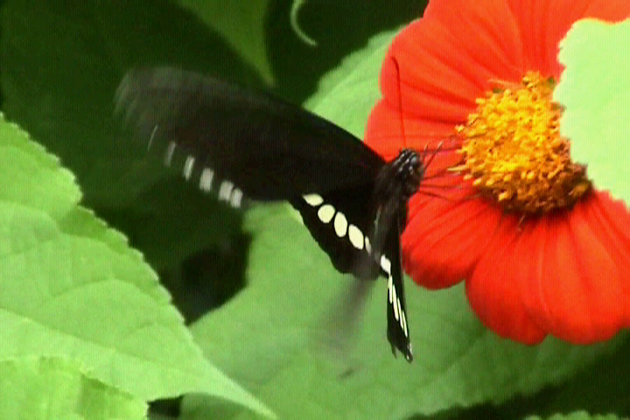
Mein Schmetterling

